Slide 1
Медиация: искусство договариваться
Ковалева Ирина Михайловна,
Руководитель Центра содействия развитию ребенка
педагог-психолог ГБОУ СОШ №323 Невского района
Санкт-Петербурга

Slide 2
Актуальность
Современная школа - это институт, который на данном этапе нуждается в инновационных технологиях взаимодействия
Закон об образовании РФ от 01.09.2013
«Рекомендации по организации служб школьной медиации в образовательных организациях»
Письмо Министерства образования и науки РФ от
18 ноября 2013 г. № ВК-844/07
Федеральный закон от 27 июля 2010 г. № 193-ФЗ
«Об альтернативной процедуре урегулирования споров с участием посредника (процедуре медиации)»

Slide 3
Актуальность
План первоочередных мероприятий до 2014 года по реализации важнейших положений Национальной стратегии действий в интересах детей на 2012 - 2017 годы, утвержден распоряжением Правительства РФ от 15 октября 2012 г. № 1916-р, пункт 64
«В образовательных организациях должны быть организованы службы школьной медиации, обеспечивающие защиту прав детей и создающие условия для формирования безопасного пространства, равных возможностей и защиты их интересов»

Slide 4
Необходимость
Необходимость
Социальное расслоение в обществе, рост социального напряжения, озлобленности и конфликтности, обострение межнациональных конфликтов.
Процесс ослабление роли семьи как фундаментального общественного института. Семья утрачивает свои ведущие позиции в процессе социализации детей, в организации их досуга. Эти функции возлагаются на образовательные учреждения.
Рост конфликтов в образовательных учреждениях, что сказывается на всех участниках образовательного процесса, на комфортности и целостности процесса обучения и взаимодействия.

Slide 5
«Школьная медиация»-
Медиативный подход-
Искусство договариваться
Медиация – это переговоры с участием третьей, нейтральной стороны, которая является заинтересованной только лишь в том, чтобы стороны разрешили свой спор (конфликт) максимально выгодно для обеих (всех) сторон.
Этот инновационный метод, который применяется для разрешения споров и предотвращения конфликтных ситуаций между участниками образовательного процесса в качестве современного альтернативного разрешения споров.

Slide 6
Ресурсы
Центр содействия развитию ребенка
(с 2003 года)
Клубная работа:
Клуб «Семья»
Клуб «Лидер»
Психолого-педагогическая комиссия
Партнерство: муниципальный округ

Slide 7
Для кого?
В рамках образовательного учреждения для:
учеников | учителей |  | педагогов дополнительного образования | сотрудников службы сопровождения |  | администрации
В рамках сотрудничества для:
родителей |  | организаций различных направлений деятельности партнеров |  |  | молодежи и населения муниципального округа, района

Slide 8
Для чего и зачем?
Цель программы:
повышение уровня социальной и
конфликтной компетентности педагогов(…..)
Задачи:
создание безопасного пространства, в котором даже очень сложные конфликты могут быть урегулированы конструктивно (не только без агрессии и потерь, моральных и материальных, но с перспективами личностного и социального роста).
формирование базовых умений, необходимых для организации безопасного пространства в воспитательно-образовательной среде для детей и для взрослых.

Slide 9
Для чего и зачем?
Преимущества технологии «Школьная медиация»:
позволяет эффективно разрешать разнонаправленные разногласия и споры между всеми участниками воспитательно-образовательного процесса;
способствует предупреждению возникновения и эскалации споров, конфликтов, насильственных проявлений, в том числе межэтнических, межконфессиональных и др.;
создает условия для предотвращения асоциальных форм поведения трудных детей и подростков
способствует сохранению межпоколенческих связей и улучшению качества взаимодействия в семье, в образовательном пространстве;
позволяет предотвращать развитие синдрома эмоционального выгорания.

Slide 10
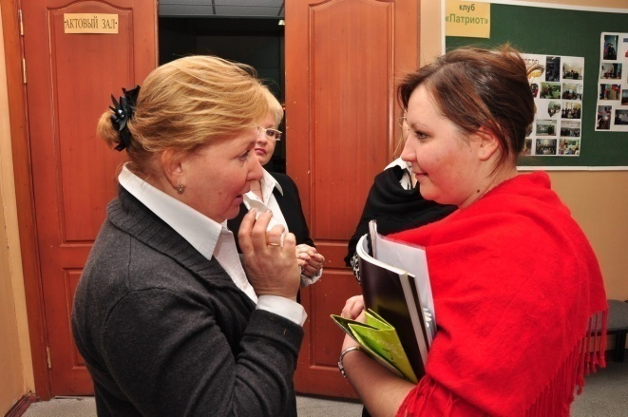
КАК?
Лекции
Консультирование
Семинары
Дискуссии
ИГРЫ
Тренинги
Психодиагностические методики
Электронные образовательные ресурсы

Slide 11
Городская опытно-экспериментальная площадка
Проект
«Разработка модели школьной службы медиации»
2015-2017

Slide 12
Цель ОЭР:
Организация модели службы школьной медиации с целью формирования безопасного пространства для полноценного развития и социализации детей и подростков, объединения всех заинтересованных субъектов в разрешении конфликтов и развитии практики восстановительной медиации в образовательном учреждении.

Slide 13

Под редакцией Л.А.Флоренковой,
Т.В. Щербовой:
Учебно-методическое пособие. – СПб, 2013. – 152 с.

Slide 14


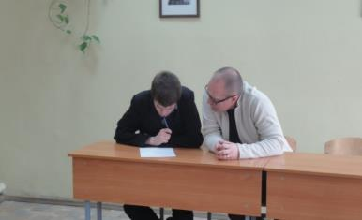
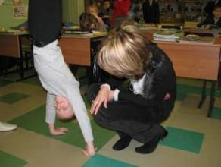



Направление: «Оптимизация
социально-психологического
сопровождения»
Перспективы технологии конструктивного разрешения конфликтов в современном образовательном учреждении
Медиация: искусство договариваться
Практические навыки медиации.
Базовые техники
Городская экспериментальная площадка
Разработка модели школьной службы медиации
Санкт-Петербургский государственный университет.
Кафедра конфликтологии.
«ПРИГЛАШЕНИЕ К МЕДИАЦИИ»
Практическое руководство о том,
как эффективно предложить
разрешение конфликта

Slide 15

Приглашаем к сотрудничеству!

